Slide 1
Интеллектуальные и виртуальные средства измерений
Котляров В.А.
РИ-260017

Slide 2
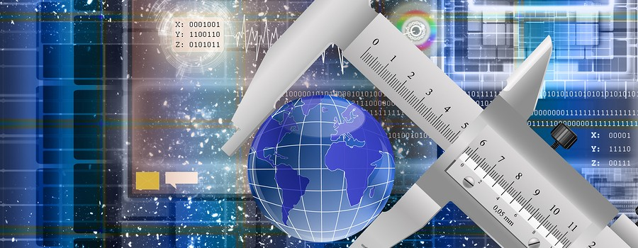
Метрология

Slide 3
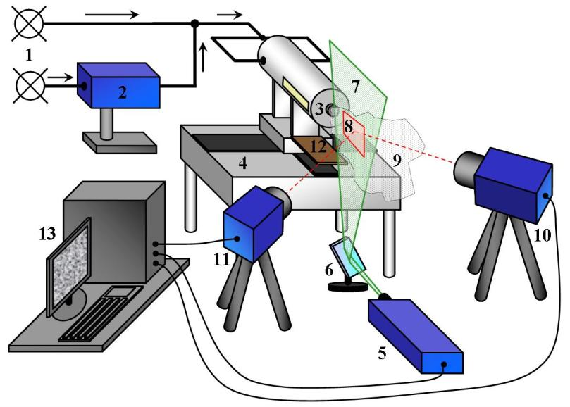
Цифровые методы измерений

Slide 4



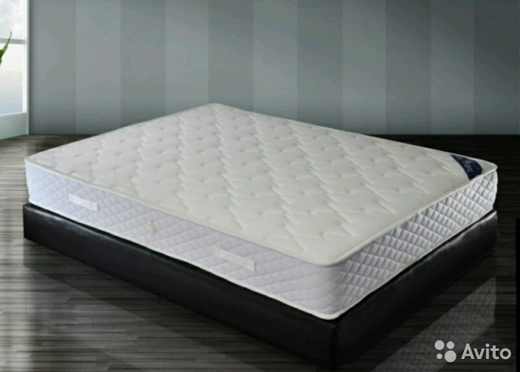
Измерения в нетрадиционных областях

Slide 5
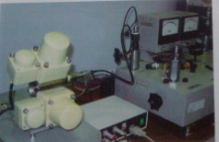
Компьютеризированные СИ
Макет интеллектуального датчика давления

Slide 6
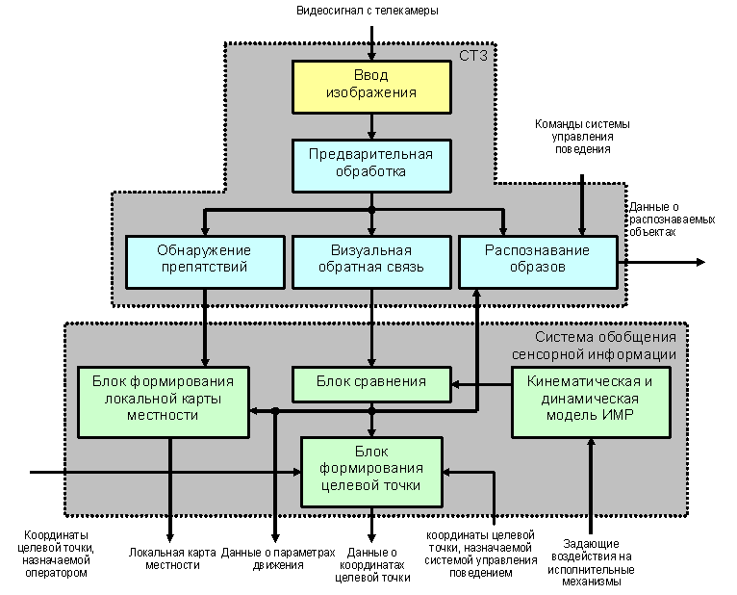
Интеллектуальные измерительные системы

Slide 7
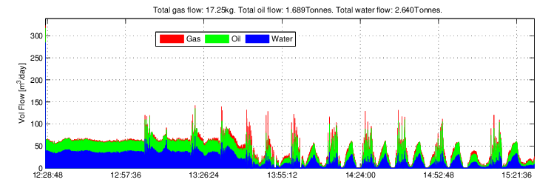
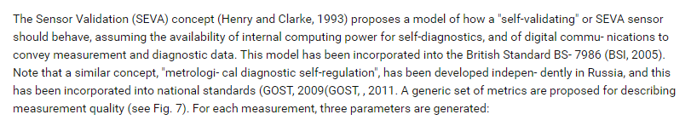

Slide 8
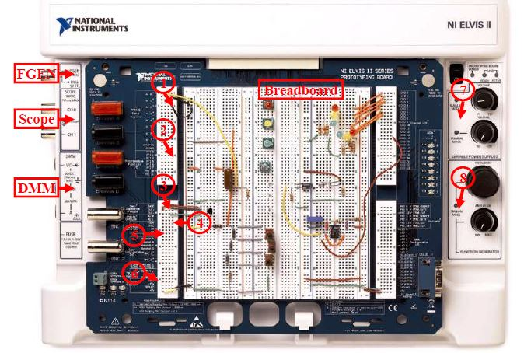
NI ELVIS

Slide 9
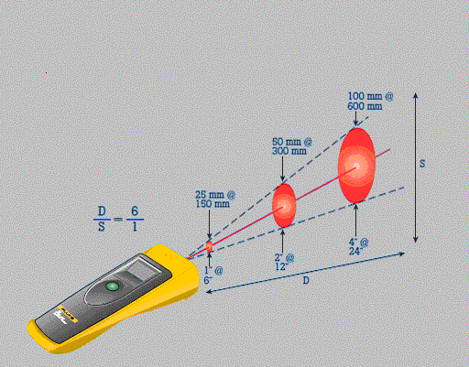
Пирометрия

Slide 10
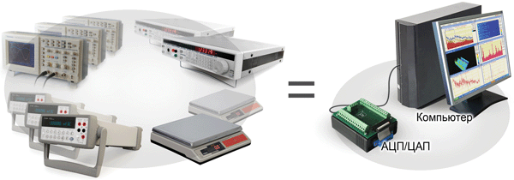
Виртуальные измерительные системы

Slide 11
Значимые термины
Интеллектуальный датчик – адаптивный датчик с функцией метрологического самоконтроля.
Интеллектуальный датчик в ряде случаев позволяет осуществлять:
· Автоматическую коррекцию погрешности, появившейся в результате воздействия влияющих величин и/или старения компонентов, в установленных границах;
· Самовосстановление при возникновении единичного дефекта в датчике;
· Самообучение;

Slide 12
Метрологический самоконтроль датчика – автоматическая проверка метрологической исправности датчика в процессе его эксплуатации, осуществляемая с использованием принятого опорного значения, формируемого с помощью встроенного в датчик средства (измерительного преобразователя или меры) или выделенного дополнительного параметра выходного сигнала).
Метрологический самоконтроль измерительной системы -автоматическая проверка метрологической исправности измерительной системы в процессе эксплуатации посредством встроенных в нее технических и программных средств.
Метрологический самоконтроль измерительной системы может осуществляться поэлементно и комплектно.

Slide 13
Поэлементный метрологический самоконтроль измерительной системы может быть обеспечен путем применения:
· интеллектуальных и/или информационно-избыточных датчиков;
· средств, формирующих принятые опорные значения для проверки
метрологической исправности остальных средств, входящих в измерительную систему;
· технических и программных средств, реализующих необходимую
последовательность операций метрологического самоконтроля.
Комплектный метрологический самоконтроль измерительной системы может быть обеспечен путем применения:
· средств анализа соответствия между результатами измерений параметров контролируемого технологического процесса и закономерностями, присущими этому технологическому процессу в целом и измерительной системе;
· средств, формирующих принятые опорные значения измеряемых величин;
· средств, реализующих необходимую последовательность операций метрологического самоконтроля.

Slide 14
Интеллектуальные и визуальные измерительные системы упрощают жизнь человека в разных сферах деятельности!
Спасибо за внимание!

